Slide 1
Palestra sobre a utilização
do
Atlas Geográfico Escolar
Palestrante: Prof. Esp. Magno Elias.
Formação: Licenciado em Geografia – IFRN
Especialização em Gestão Ambiental – IFRN
Mestrando em Geografia Profissional – UFRN
Natal/RN

Slide 2
Para quem se destina o Atlas Geográfico Escolar
Disciplinas de Geografia, Ciências e Física.
Turmas do Fundamental I e II
Turmas do Ensino Médio
E qualquer outra disciplina que se encaixe no perfil do atlas.
Natal/RN

Slide 3
Informações Gerais Sobre o Software
O programa é dividido da seguinte maneira:
Informações gerais.
A Terra
Cartografia
Mapas
Explorando os Mapas
Mapas dos Estados Brasileiros.

Slide 4
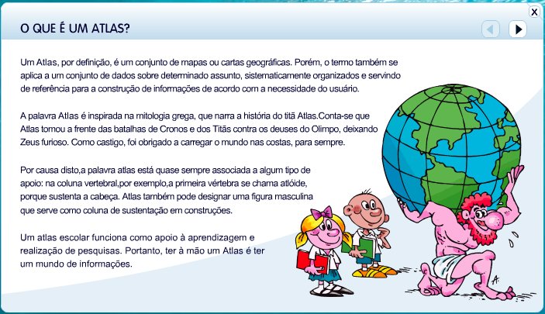
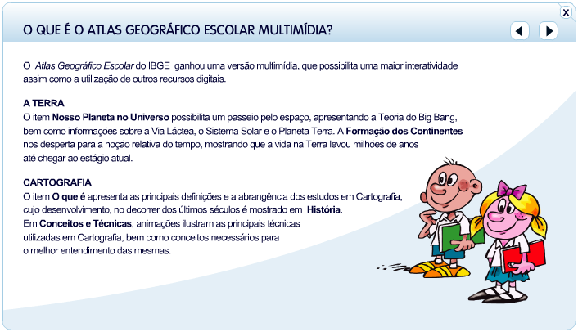
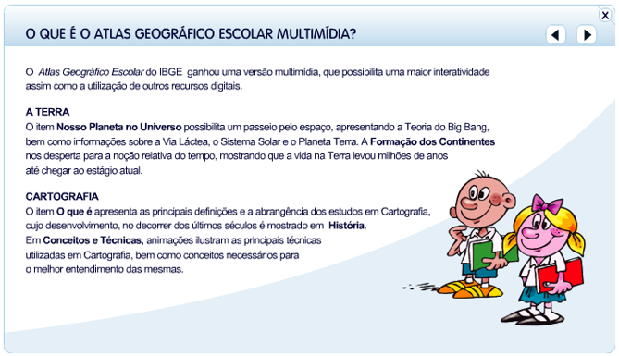
Atlas Geográfico Escolar
Informações gerais.

Slide 5
Atlas Geográfico Escolar
A Terra
Esse tópico é divido em dois sub – tópicos.
Nosso Planeta no Universo
Formação dos Continentes
Natal/RN

Slide 6
Atlas Geográfico Escolar
Cartografia
Esse tópico é divido em três sub – tópicos.
O que é?
História
Conceitos e Técnicas
Natal/RN

Slide 7
Atlas Geográfico Escolar
Mapas
Esse tópico é divido em três sub – tópicos.
Mundo
Regiões do mundo
Brasil
Natal/RN

Slide 8
Atlas Geográfico Escolar
Explorando os Mapas
Esse tópico é divido em dois sub – tópicos.
Conhecendo a ferramenta
Índice
Natal/RN

Slide 9
Atlas Geográfico Escolar

